Slide 1
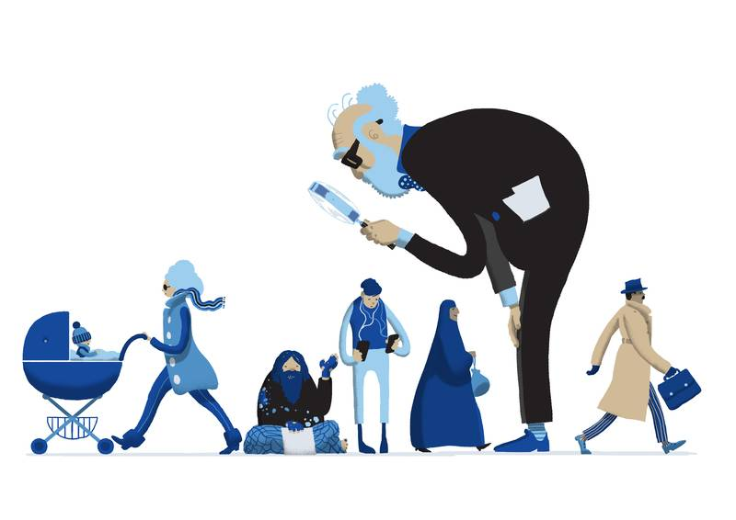
Er du fri til at forme din egen identitet?
Lektion 4 –
Pierre Bourdieu og klasse

Slide 2
Mål med dagen
1. Opsamling fra sidst
2. Magretheskål og læsning
3. Opsamling på læsning
4.
5. Opsamling

Slide 3
Opsamling fra sidst
Gennemgå spørgsmålene
Se videoer

Slide 4
Magretheskål og læsning
Alle skriver 5 kendte personer ned på 5 stykker papir.
Alle grupper (3-mands- grupper) skal tage papirerne med til gruppearbejdet
Læs om Pierre Bourdieu og lav opgave 1, 2 og 3.

Slide 5
Opsamling på læsning
Habitus
  Habitus er et samlet begreb for hvordan vi er socialiseret til at agerer efter bestemte normer i vores dagligdag. Vores habitus forandres i løbet af livet alt efter hvilke socialiseringsarenaer vi befinder os i
Kapital
  Økonomisk: Økonomiske ressourcer en person har til rådighed.
  Kulturel: Vidensmæssige ressourcer, dannelse og æstetiske dispositioner.
  Social: Omhandler de individet sociale relationer til det omgivende samfund
Felter
  En afgrænset social arena, i samfundet hvor folk adskiller sig fra hinanden som følge af kapacitetsmæssig forskel i kapitalerne

Slide 6
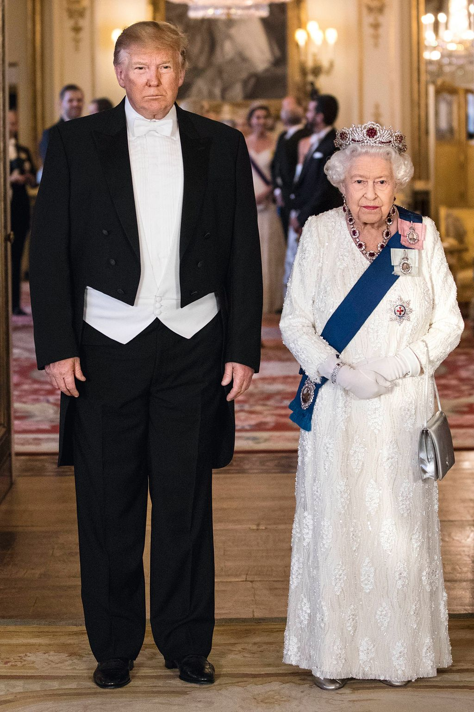
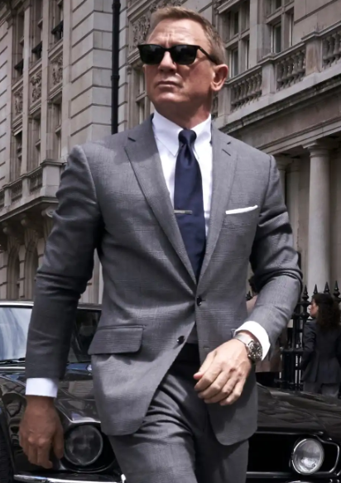
Kan man godt have meget økonomisk og social kapital uden at have kulturel kapital?

Slide 7
Om kulturel kapital
Overvej hvordan overklassens kulturel kapital kommer til udtryk
  Titanic: Jack comes to first class.
Overvej nu hvordan 3. klasses kulturelle kapital kommer til udtryk
  Titanic 3D | "Third Class Dance" | Official Remix Derbouka HD 🎶🤠💃🏻🕺🏼🎻🥁🚢 – YouTube
Hvorfor opstår der hierarkier mellem over og underklassen jævnfør Bourdieus kapitalbegreb?
  Bourdieu vil sige at forskellige samfundsklasser kæmper en magtkamp om at definerer hvad der har status i samfundet og hvad der ikke har.
  Gennem overklassens snobberi og uigennemskuelige æstetiske regler distancerer de sig eksempelvis fra resten af samfundet og fremstår derigennem mere magtfulde.
  Eksemplet er i øvrigt gældende for alle tre kapitalformer. Bourdieu vil sige at ulighed mellem mennesker kan forklares ud fra de tre kapitalformer.

Slide 8
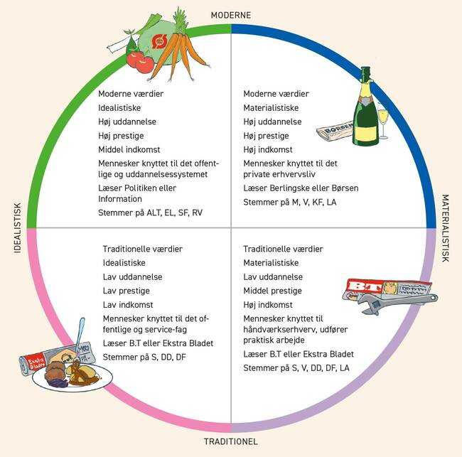
Minervamodellen
Læs om Minervamodellen
Lav opgave 4

Slide 9
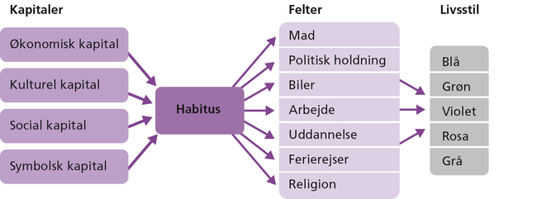

Slide 10
Opsamling

